Slide 1
Классный час
« Как заставить себя учиться в 9 классе»

Slide 2

Найдите мотивацию (причину) учиться хорошо
Стимул учиться занимает одну из главенствующих ролей в учебе, если он найден и используется учеником, то он способен достичь неимоверных успехов.
Если закончу последнюю четверть хорошо, то отец купит путевку в лагерь, куда я поеду с друзьями на всё лето!

Slide 3


Обустройте своё рабочее место.
Особенной чертой этого места должно быть то, что на нём не будет ни компьютера, ни ноутбука, ни планшета, ни мобильного телефона. Только необходимые тетради, книги и канцелярские принадлежности (ручка, карандаш, ластик и т.п.). Компьютер или другая техника может сильно отвлекать от учебного процесса.

Slide 4

Измените стиль одежды.
Конечно, одежда не может заставить начать учиться, однако её стиль может служить, как взмах стартового флажка для спортсмена.

Slide 5

Создавайте из обучения увлекательное занятие
Для запоминания глухих согласных (очень полезная вещь при фонетическом разборе слов):
-СТёПКа, ХоЧеШь ЩеЦ?
-Фи!

Slide 6
Поощряйте себя за успехи.
Кроме оценок, себя можно поощрять за выученные билеты, выполненное домашнее задание, поход в библиотеку, активную работу на уроке и т.п. То есть результаты могут выражаться совершенно по-разному.

Slide 7

Сделай первый шаг!
Домашняя работа может оказаться делом на 15 минут, но за неё ведь нужно сесть, начать думать, а ведь как этого не хочется делать. Чем быстрее Вы поборите в себе лень, тем быстрее начнете хорошо учиться.

Slide 8

Учитесь хорошо с первой четверти!
В начале года (после каникул), все задания будут накапливаться постепенно, а это шанс их решать быстро и правильно.
Учитесь распределять учебную нагрузку равномерно и тогда всё у Вас обязательно получится!

Slide 9
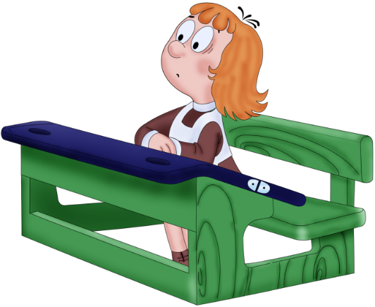
Работайте больше в классе, чтобы меньше оставалось на дом.
Вы всё равно находитесь в школе, за партой и не можете громко общаться с друзьями в конце урока, так используйте это время с толком: начните выполнять домашнее задание.

Slide 10

Устраивайте конкурсы и марафоны.
Попробуйте договориться с родителями на своеобразный конкурс, в котором они будут выступать спонсорами призов.
К примеру: если Вы за следующие две недели будете получать по алгебре одни только хорошие отметки, то они Вам, по истечению этих двух недель, покупают …

Slide 11

Правильно распоряжайтесь своим временем.
Старайтесь учиться и отдыхать по составленному режиму. К примеру, сразу после занятий не приходить и садиться за компьютер, а приходить, и садится за кухонный стол, кушать, потом идти делать уроки, а вечером выходить гулять или идти в клуб

Slide 12

Развивайте в себе силу воли.
«Стисните зубы, соберите всю силу воли в кулак и во что бы то ни стало, начните учиться! Не потому, что так хочется, а потому что так НАДО!». Таким образом, Вы будете развивать у себя силу воли, которая в будущем ещё не раз пригодится. Удачи!

